Slide 1
OurBudgets

Slide 2
開発環境
プログラム開発ソフト
Microsoft Visual Studio
使用言語
C#
UI開発
Xaml
Version管理
Github

Slide 3
UML
ユーザーモデル
Sequence Diagram
Communication Diagram
Use Case Diagram
Class Diagram
ふるまい図
構造図

Slide 4
ユーザーモデル
家計簿管理
・収支情報の管理
→収入、支出情報の集積、分類、分析
→将来的には複数の金種（口座、カード、電子マネー）の管理
グラフなどで明示化
server
user

Slide 5
Sequence Diagram
User
Server
収支情報の記録時
記録したい支出または収入情報の入力
記録する支出又は収入情報
送信された支出又は収入情報の記録
記録完了

Slide 6
Sequence Diagram
User
Server
収支情報の要求時
取得したい支出と収入情報の期間の入力
支出と収入情報の要求
期間内の支出と収入それぞれの合計を算出
Serverが算出した支出と収入情報
支出と収入情報から要求された出力を表示

Slide 7
Communication Diagram
収支情報の要求時
1.収支情報の要求
User
Server
6.収支情報
2.収支情報作成要求
5.収支情報作成
UserBudget
3.1.収入情報の要求
3.2.支出情報の要求
4.1.収入情報
4.2.支出情報
UserIncome
UserExpense

Slide 8
Communication Diagram
支出情報の記録時
1.記録する支出情報
User
Server
6.収支情報
2.支出情報記録要求
5.記録完了
UserBudget
3.支出情報の記録
4.記録完了
UserIncome
UserExpense

Slide 9
Communication Diagram
収入情報の記録時
1.記録する収入情報
User
Server
2.収入情報記録要求
UserBudget
3.収入情報の記録
UserIncome
UserExpense

Slide 10
Use Case Diagram
・収支情報の管理
→収入、支出情報の集積、分類、分析
・将来的には収入、支出の種類ごとの表示ができるように
・将来的にはプログラム内のサーバのシミュレートではなく実際のサーバでデータ管理する
収支情報の表示
・収支の表示区間
→1W、１M、１Y
・収入の合計
・支出の合計
・グラフ
・収支
server
user
収入情報の入力
支出情報の入力
・金額
・収入元
・収入種類
・日付
・金額
・支出先
・支出種類
・日付

Slide 11
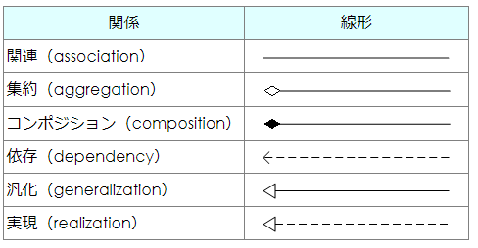
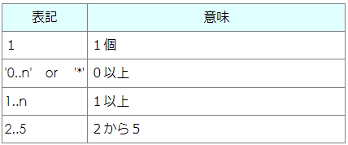
Class Diagram
Char型はない？ → 1W、1M、1Yの区別は宣言した定数で行う
収入、支出の種類は列挙型で行う
リクエストされた情報のみを通信しそれ以外の秘匿する
OurBudgets
アクセス修飾子
+ Today : string
1
+ main()
1
+:public
-:private
#:protected
~:package
1…*
1
User
Server
- UserId : int
- UserName : string
クラス同士の関係
+ SendIncome(userid : int, income : int, kind : data, date : date, source : string)
+ SendExpense(userid : int, expense : int, kind : data, date : date, payee : string)
+ GetBudget(span : char, result : char) : int
+ SendUserBudget(userid : int, span : char)
+ RecieveUserIncome(userid : int, income : int, kind : data, date : date, source : string)
+ RecieveUserExpense(userid : int, expense : int, kind : data, date : date, payee : string)
1
0…*
UserBudget
- UserId : int
- UserName : string
多重度
+ SetUserIncome(income : int, kind : data, date : date, source : string)
+ SetUserExpense(expense : int, kind : data, date : date, payee : string)
+ LoadBudget(span : char)
0…*
1
1
0…*
UserIncome
UserExpense
string UserName
data Kind
string source
string payee
int UserId
int Income
int Expense
char Result
char span
date Date
- IncomeDate
- IncomeValue
- IncomeKind
- IncomeSource
- ExpenseValue
- ExpenseKind
- ExpenseDate
- ExpensePayee
+ UserIncome(income : int, kind : date, date : string, source : string)
+ GetIncome(span : char) : bool
+ GetValue() : int
+ GetKind() : data
+ GetDate() : date
+ GetSource() : string
+ UserExpense(expense : int, kind : data, date : date, payee : string)
+ GetExpense(span : char) : bool
+ GetValue() : int
+ GetKind() : data
+ GetDate() : date
+ GetPayee() : string
クラス図の書き方：https://www.itsenka.com/contents/development/uml/class.html

Slide 12
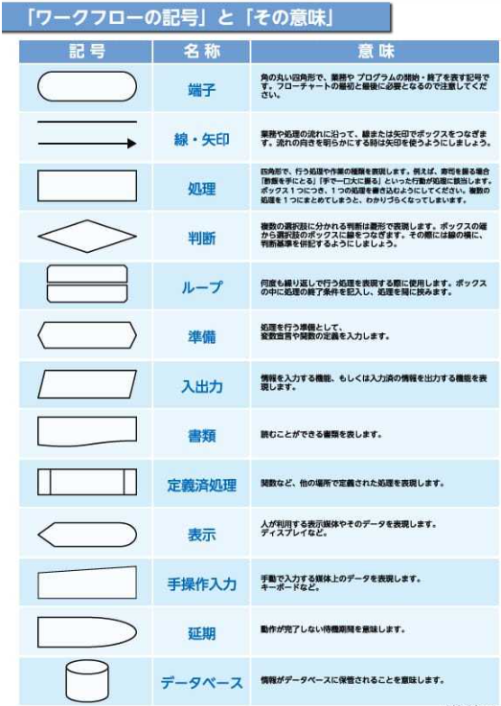
Flow Chart
収入情報記録時のユーザー
収入情報の入力を受け付け
収入情報の入力
自分のIDと収入情報をサーバーに送信
ACKを受信
Yes
追加の入力がある？
No
終了

Slide 13
Flow Chart
支出情報記録時のユーザー
支出情報の入力を受け付け
支出情報の入力
自分のIDと支出情報をサーバーに送信
ACKを受信
Yes
追加の入力がある？
No
終了

Slide 14
Flow Chart
収支情報照会時のユーザー
収支情報の照会を受け付け
収支情報の出力
表示する収支情報の期間を入力
出力方式の変更
Yes
サーバーに収支情報の算出要求を送信
No
終了
サーバーからの返信
収支情報の出力方式を入力

Slide 15
C#
Get,set
https://it-rpa.hatenablog.com/entry/C_%E3%83%97%E3%83%AD%E3%83%91%E3%83%86%E3%82%A3_Set_Get

Slide 16
Microsoft Visual Studio
単体テスト
https://learn.microsoft.com/ja-jp/visualstudio/test/unit-test-basics?view=vs-2022

Slide 17
GitHub
復習サイト
https://backlog.com/ja/git-tutorial/
Gitコマンド
https://zenn.dev/zmb/articles/054ba4189244a5
Gitignore
https://qiita.com/inabe49/items/16ee3d9d1ce68daa9fff

Slide 18
Git開発
master_ver1
dev1_ver1
man_ver1
dev1_ver2
man_ver2
master_ver2

Slide 19
SourceTree
BitBucketアカウントが必要（ないなら作成が必須）
インストール手順
https://sukkiri.jp/technologies/devtools/git/sourcetree_win.html
使い方
https://tracpath.com/bootcamp/learning_git_sourcetree.html

Slide 20
拡張予定
収入、支出の種類ごとの表示ができるようにする
プログラム内のサーバのシミュレートではなく 実際のサーバでデータ管理する
Windows UIでのバージョンの作成
Xamlでの運用が可能
クロスプラットフォームアプリケーション化

Slide 21
Version
Version0.1.0.0
Version0.2.0.0
スライドセクションの追加、既定の英字入力フォントの変更、開発環境の追加、
バージョン情報の追加、UMLのリスト化、Microsoft Visual Studioの追加、Githubの追加、SourceTreeの追加、拡張予定の追加、Git開発図の追加
Version0.3.0.0
綴り（Xaml）の修正、Gitコマンドの追加、拡張予定の追加、C#の追加、
Use Case Diagram の修正、Class Diagramの修正

Slide 22
Version
Version0.4.0.0
Communication Diagramの追加、Sequence Diagramの追加、Class Diagramに関連を追加
Version0.5.0.0
UMLの修正、Communication Diagramの修正、Sequence Diagramの修正、
ユーザー側のFlow Chartの追加
Version0.6.0.0
Class Diagramの修正、GitHubにGitignoreを追加、
Microsoft Visual Studioに単体テストを追加

